Slide 1

Муниципальное автономное дошкольное образовательное учреждение
«Детский сад комбинированного вида № 4 «Солнышко»
«Мамины помощники»
Старшая группа «Колокольчики»
Подготовила воспитатель СЗД
Шик Марина Петровна

Slide 2
Проблема: дети не знают как и чем можно оказать помощь маме, чем можно ее порадовать, как проявить свою любовь.
Цель: вызвать у детей желание позаботиться о маме, сделать ей приятное.
Задачи:
Воспитывать положительное отношение, уважение, любовь к маме, к ее труду. Желание помогать маме по дому, радовать ее хорошими поступками.
Развивать самостоятельность, активность, аккуратность, внимание, заботу к близким людям.
Обогащение практических навыков помощи маме в домашних делах.
© Шик М.П. МАДОУ 4 «Солнышко»Арамиль 2020

Slide 3
«Мамины помощники»
Рекомендации для родителей:
Предлагаю вам провести беседу «Как я помогаю маме»
Посмотрите с детьми мультфильм «Маша больше не лентяйка» , обговорите данную ситуацию.
© Шик М.П.МАДОУ 4 «Солнышко» Арамиль 2020

Slide 4
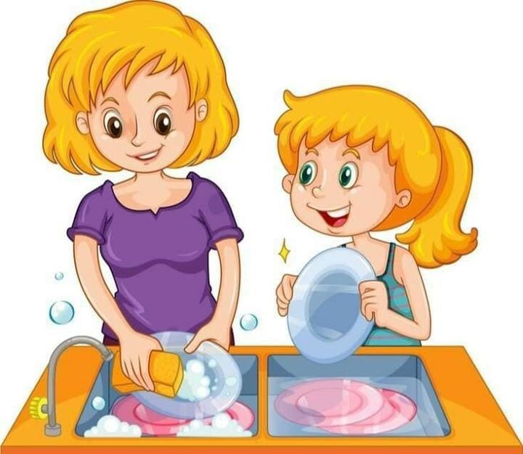
«Мамины помощники»
Вот что у нас получилось!
Результаты работы
© Шик М.П. МАДОУ 4 «Солнышко»,Арамиль 2020

Slide 5
УВАЖАЕМЫЕ РОДИТЕЛИ!!!
ВСЕМ
ОГРОМНОЕ
СПАСИБО!!!
© Шик М.П. МАДОУ 4 «Солнышко»,Арамиль 2020

